Slide 1

未来
——最后一次分享座谈会
刘廷利 计算机科学与技术 2019 级 3 班

Slide 2


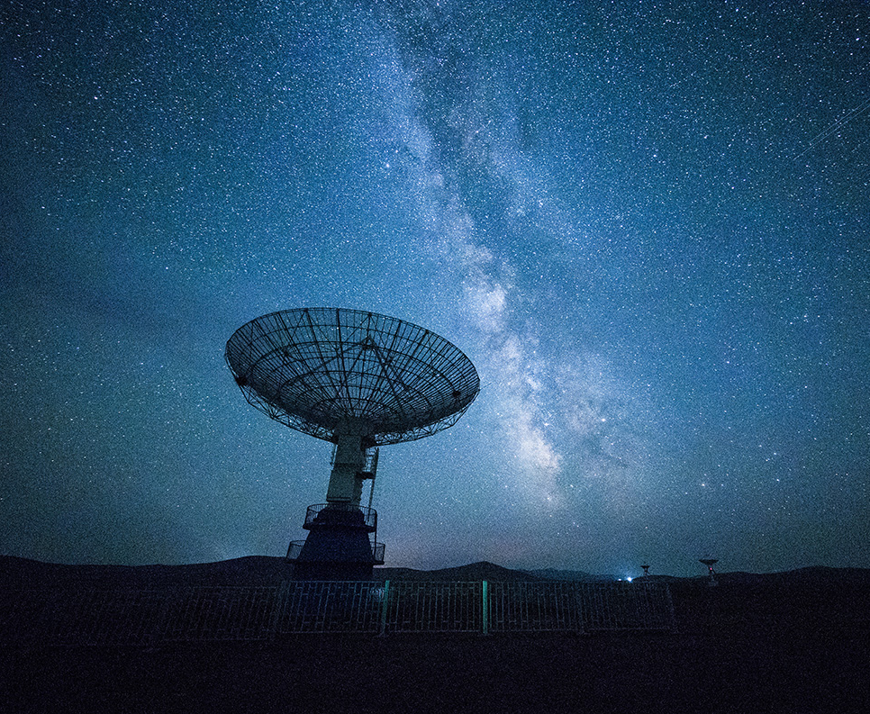
主题
考研与保研
工作与创业
公考
出国

Slide 3
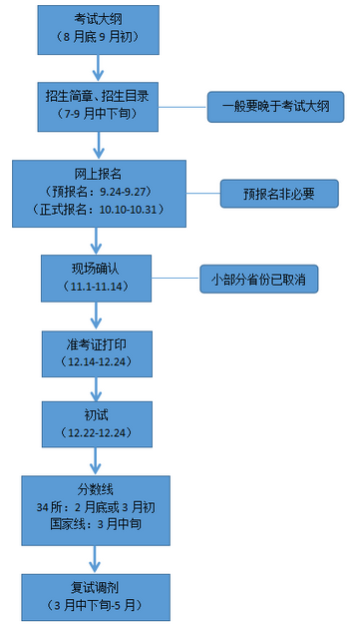
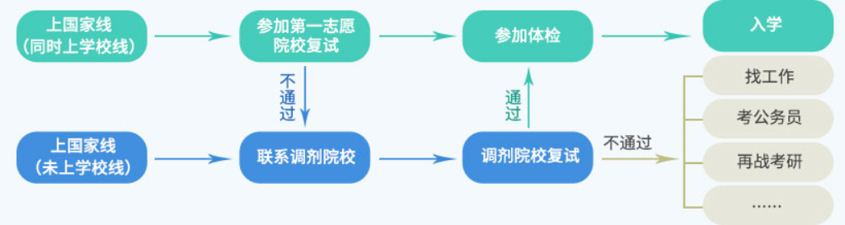
考研与保研
初试(统考) ↑
流程知道吗？
复试↓

Slide 4
考研与保研
考试代码 | 考试科目
199 | 管理类联考综合能力
306 | 临床医学综合能力（西医）
311 | 教育学专业基础综合
312 | 心理学专业基础综合
408 | 计算机学科专业基础综合
396 | 经济类综合能力
397 | 法硕联考专业基础（法学）
398 | 法硕联考专业基础（非法学）
497 | 法硕联考综合（法学）
498 | 法硕联考综合（非法学）
考试代码 | 考试科目
101 | 思想政治理论
201 | 英语一
204 | 英语二
301 | 数学一
302 | 数学二
303 | 数学三

Slide 5
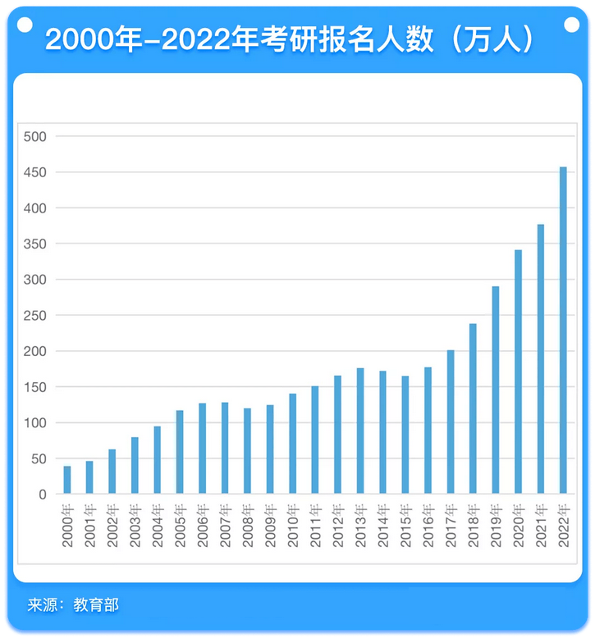
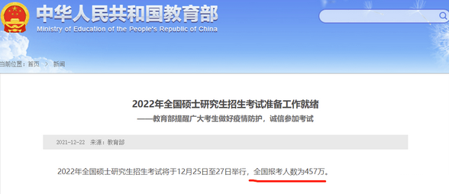
考研与保研
2022年：457万人

Slide 6
考研与保研
有什么不一样？
只是保研的战线长 并且在保研的人群中， 找到真心热爱科研的人的概率 要比考研的人大
本质上 没什么不一样 需要考察的技能都考察了

Slide 7
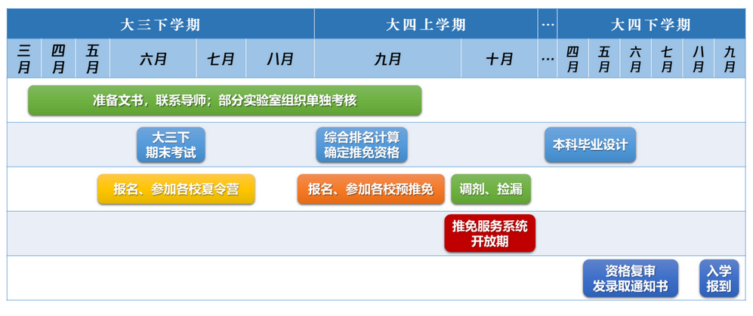
考研与保研

Slide 8
工作与创业
原因
创业
经济危机
负债风险
人脉要求
管理经验
公司组织架构
……
完全不推荐

Slide 9
工作与创业
内推
社会招聘
春招
不限时间
3 月 – 5月
提前批
校园招聘
秋招
限时一年
9 月 – 11月
正式批

Slide 10
公考
省考
国考
事业编制
行政能力测试
申论
专业能力测试
面试
政治审查

Slide 11
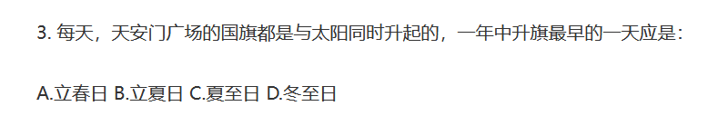
公考

Slide 12
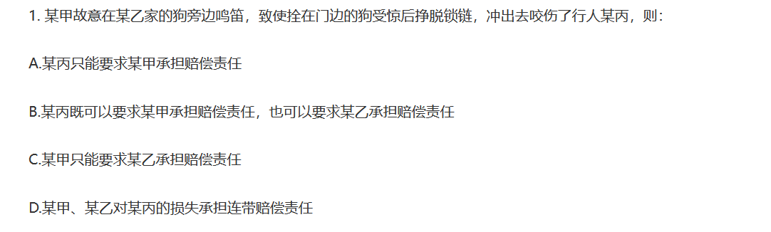
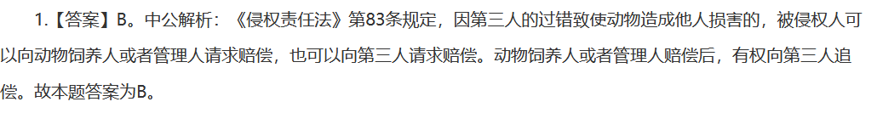
公考

Slide 13
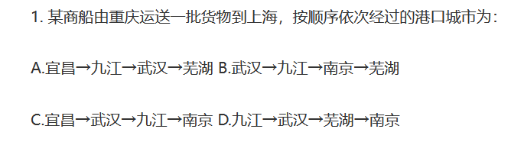
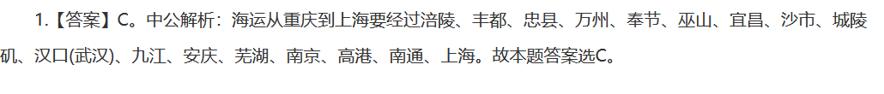
公考

Slide 14
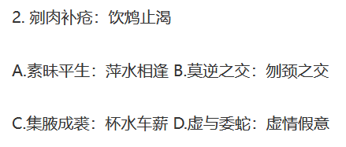
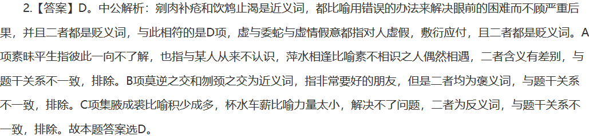
公考

Slide 15
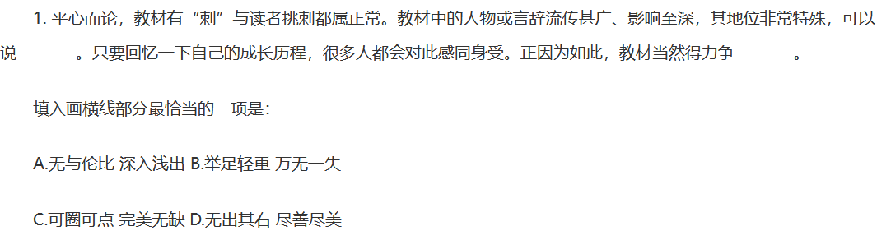
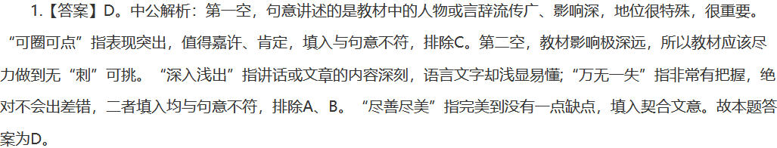
公考

Slide 16
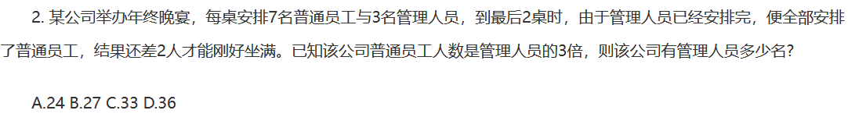
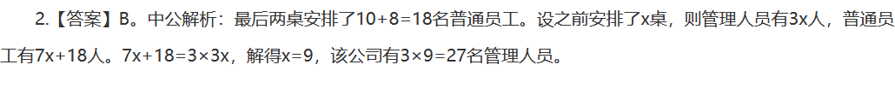
公考

Slide 17
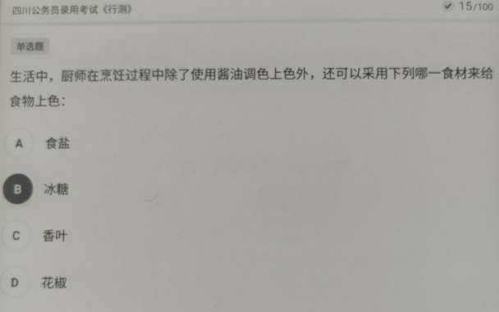
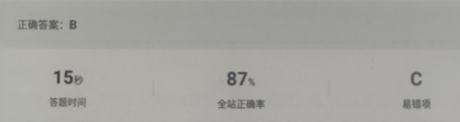
公考

Slide 18
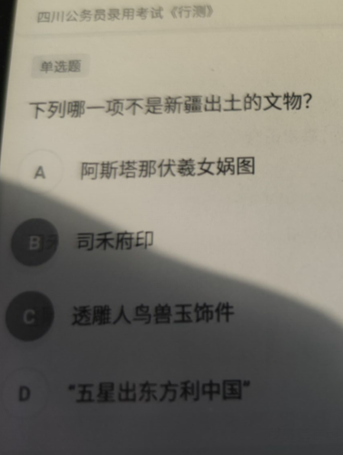
公考

Slide 19
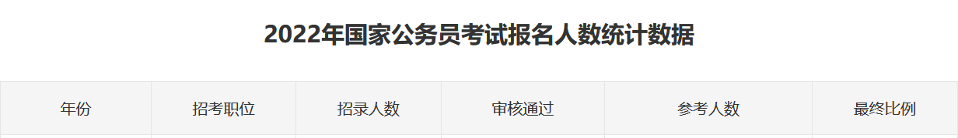
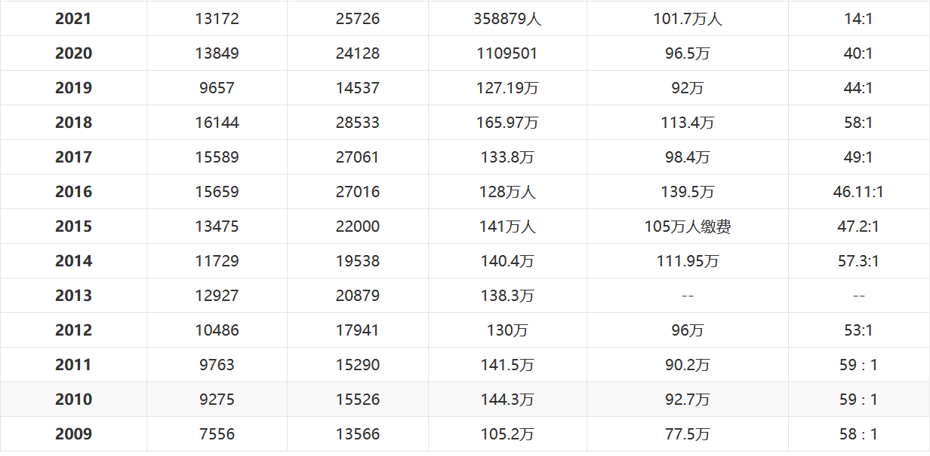
公考

Slide 20
出国
不推荐

Slide 21

你所学的，所读的，所想的，所遇见的，都是有用的。
或许看不见，但它一定会埋在你记忆或者人格的某处。
当你觉得为时已晚的时候，正好是最早的时候。
种一棵树最好的时间是十年前，其次是现在。

Slide 22
纽约时间比加州早3个小时，
但加州时间并没有变慢。
有人22岁就毕业了，
但持续了5年才找到稳定的工作！
有人25岁就当上CEO，
却在55岁去世。
也有人迟到50岁才当上CEO，
然后活到85岁。
有人单身，
同时也有人已婚。
奥巴马55岁就已经退休了，
川普70岁才刚开始当总统。
身边有些人，看似走在你前面，
也有一些人，看似走在你后面。
但其实每个人在自己的时区，有自己的步程。
不用嫉妒，又或嘲笑他们。
他们都在自己的时区里，你也是！
生命就是等待正确的行动时机。
所以，放轻松些。
你没有落后。
你没有领先。
在命运为你安排属于自己的时区里，一切都是准时的。
《You Are In Your Time Zone》
New York is 3 hours ahead of California,
but it does not make California slow.
Someone graduated at the age of 22,
but waited 5 years before securing a good job!
Someone became a CEO at 25,
and died at 55.
While another became a CEO at 50,
and lived to 85 years.
Someone is still single,
while someone else got married.
Obama retires at 55,
but Trump starts at 70.
People around you might seem to go ahead of you,
some might seem to be behind you.
But everyone is running their own RACE, in their own TIME.
Don’t envy them or mock them.
They are in their TIME ZONE, and you are in yours!
Life is about waiting for the right moment to act.
So, RELAX.
You’re not LATE.
You’re not EARLY.
You are very much ON TIME, and in the time zone destiny set up for you.
《每个人都有自己的时区》

Slide 23

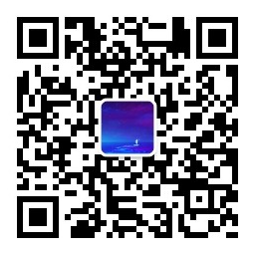
谢谢！
ありがとうございます！
Thanks for watching!
Merci!

